Slide 1
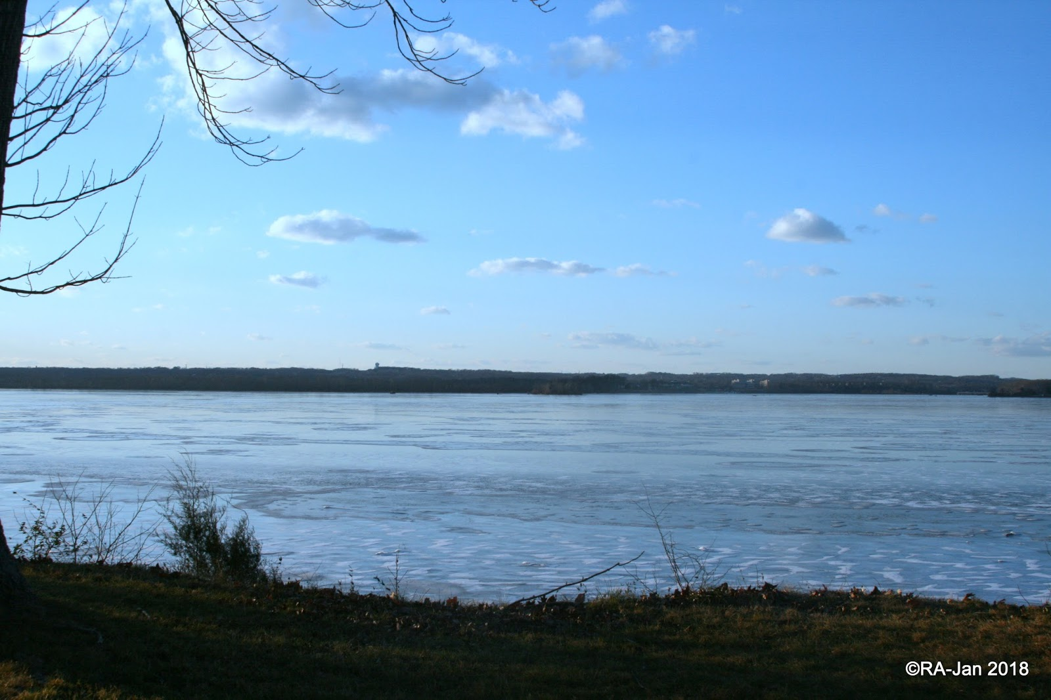
স্বাগতম

Slide 2
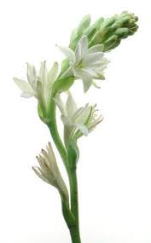
শিক্ষক পরিচিতি
পাঠ পরিচিতি
স্মৃতি রানী দে
প্রধান শিক্ষক
কাশিপুর সরকারি প্রাথমিক বিদ্যালয়
রাজনগর ,মৌলভীবাজার ,
শ্রেণিঃ প্রথম
বিষয়ঃ বাংলা
পাঠ শিরোনামঃবর্ণ শিখিঃই ঈ
সময়ঃ৪০ মিনিট

Slide 3
বর্ণ শিখিঃই ঈ

Slide 4
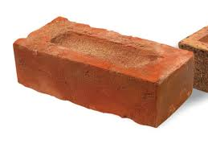
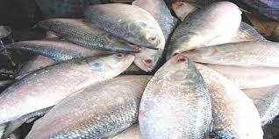
ইট
ইলিশ

Slide 5
ই

Slide 6
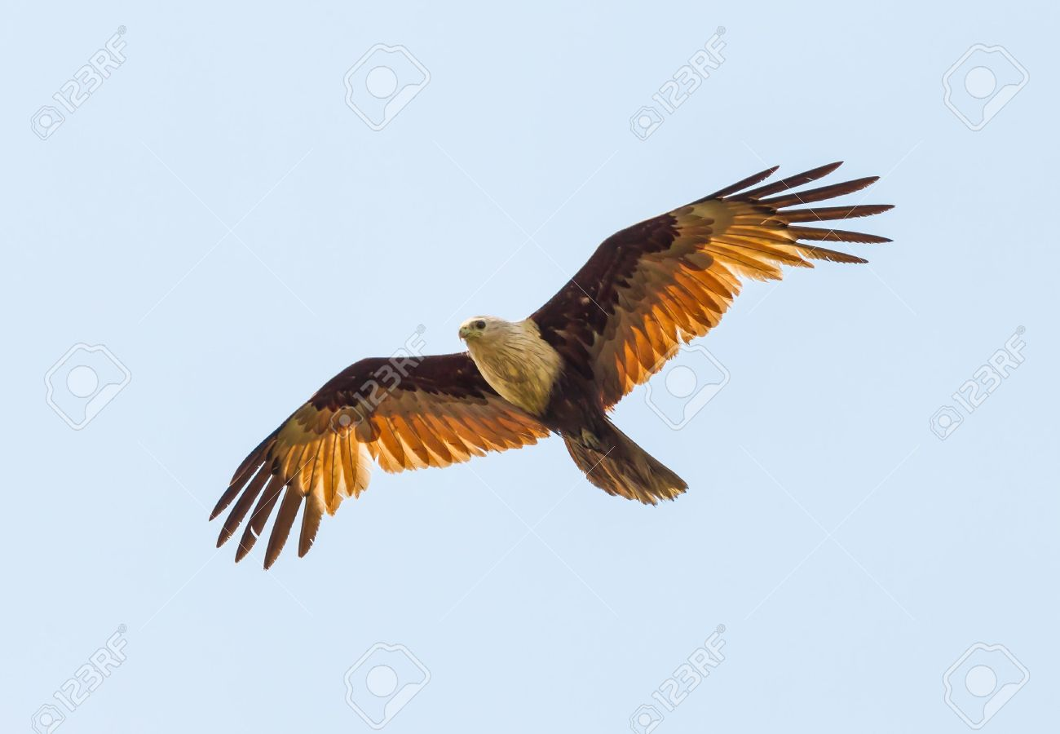
ঈগল
ঈদ

Slide 7
ঈ

Slide 8
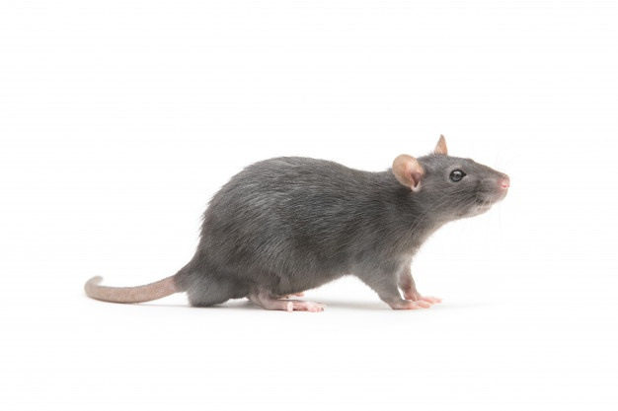

Slide 9
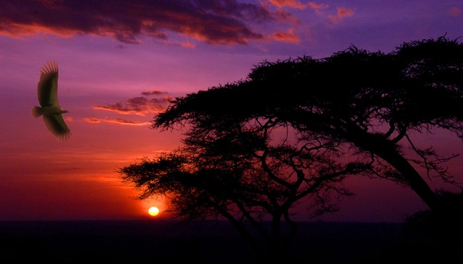
ধন্যবাদ

